Slide 1




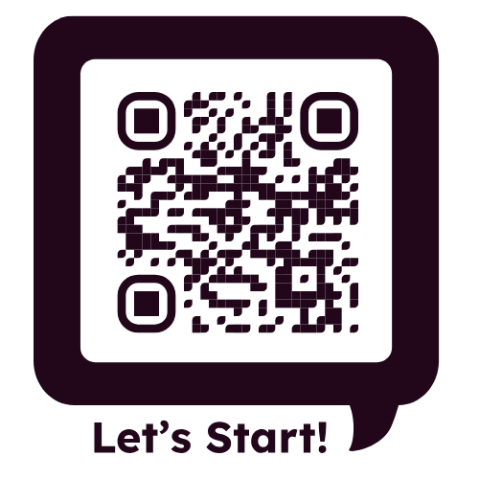
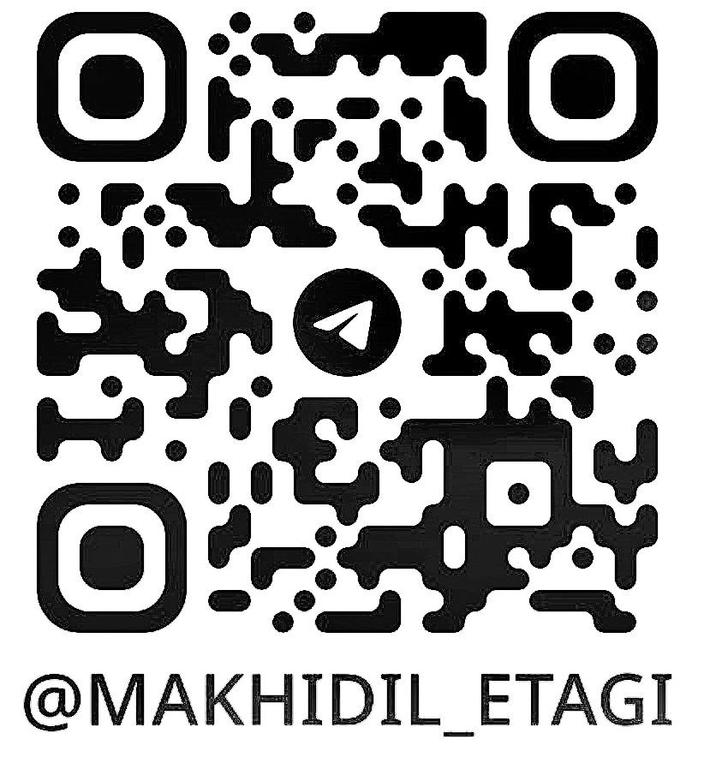
Продаю
Продаю
1 комнатную квартиру
1* 2комнатную квартиру
1 комнатную квартиру
1* 2комнатную квартиру
Площадь 50 м2
Площадь 50 м²
Юнусабадский р-н
Юнусабадский р-н
+998 93 801 80 81
+998 93 801 80 81
Вся информация и фото
в тг
Вся информация и фото
в тг
Продаю квартиру
998 (93)801 80 81
Продаю квартиру
998 (93)801 80 81
Продаю квартиру
998 (93)801 80 81
Продаю квартиру
998 (93)801 80 81
Продаю квартиру
998 (93)801 80 81
Продаю квартиру
998 (93)801 80 81
Продаю квартиру
998 (93)801 80 81
Продаю квартиру
998 (93)801 80 81
Продаю квартиру
998 (93)801 80 81
Продаю квартиру
998 (93)801 80 81
Продаю квартиру
998 (93)801 80 81
Продаю квартиру
998 (93)801 80 81
Продаю квартиру
998 (93)801 80 81
Продаю квартиру
998 (93)801 80 81

